Slide 1


PHÒNG GIÁO DỤC VÀ ĐÀO TẠO HUYỆN…
TRƯỜNG THCS …
TIẾT …BÀI 3: HÌNH BÌNH HÀNH (Tiết 2)
GIÁO VIÊN:
LỚP:

Slide 2

A. THIẾT BỊ VÀ DẠY HỌC
1. Giáo viên: SGK, kế hoạch bài dạy, thước thẳng có chia đơn vị, ê ke, compa, bảng phụ, máy chiếu, phiếu bài tập (các bài tập bổ sung).
2. Học sinh: SGK, thước thẳng có chia đơn vị, ê ke, compa, bảng nhóm, kéo thủ công, 6 tam giác đều bằng nhau.

Slide 3









B. CHÚ THÍCH

Slide 4







01 Khởi động
CẤU TRÚC
BÀI HỌC
02 Hình thành kiến thức
03 Luyện tập
04 Vận dụng

Slide 5

01
KHỞI ĐỘNG

Slide 6


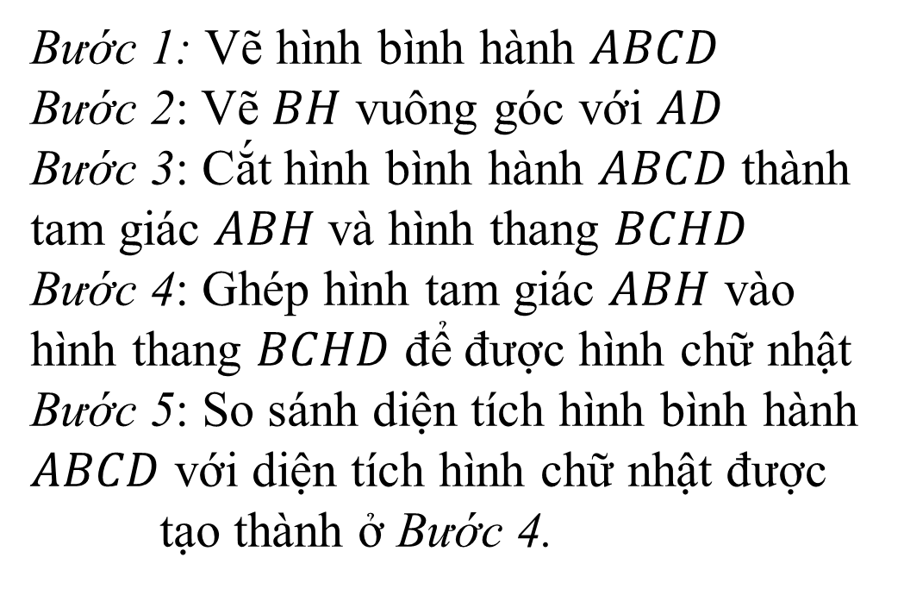
THỰC HÀNH
Bước 1: Vẽ hình bình hành $ABCD$
Bước 2: Vẽ $BH$ vuông góc với $AD$
Bước 3: Cắt hình bình hành $ABCD$ thành
tam giác $ABH$và hình thang $BCHD$
Bước 4: Ghép hình tam giác $ABH$ vào
hình thang $BCHD$ để được hình chữ nhật
Bước 5: So sánh diện tích hình bình hành
$ABCD$ với diện tích hình chữ nhật được
tạo thành ở Bước 4.
Notes:
GV cho HS thực hiện hoạt động 4 để vừa kiểm tra HS cách vẽ hình vừa gợi mở vào phần chu vi, diện tích hình bình hành.

Slide 7
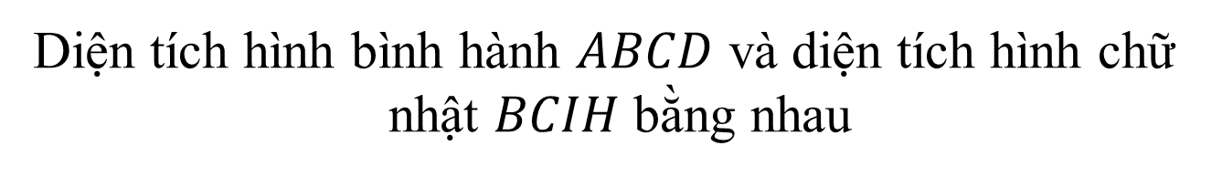

Từ công thức tính diện tích hình chữ nhật đã học có thể xác định được công thức hình bình hành hay không?
Diện tích hình bình hành $ABCD$ và diện tích hình chữ
nhật $BCIH$ bằng nhau

Slide 8
TIẾT … BÀI 3
HÌNH BÌNH HÀNH (tiết 2)
01 Teacher

Slide 9
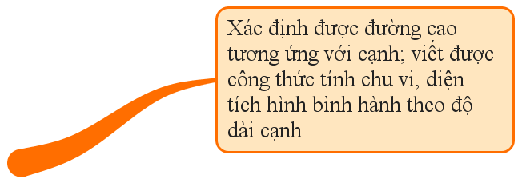
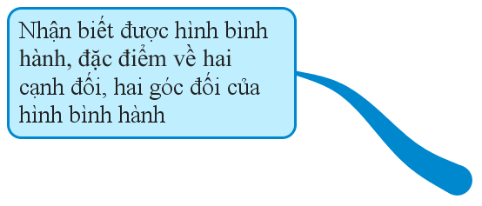

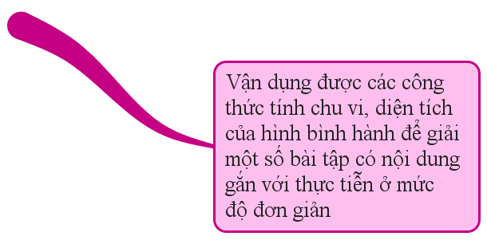
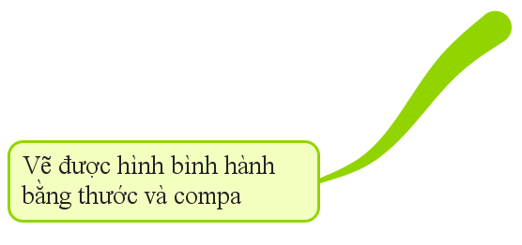

Slide 10
02
HÌNH THÀNH KIẾN THỨC

Slide 11

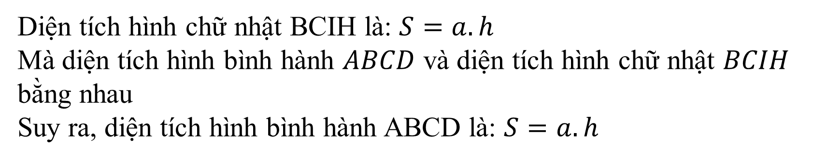
III. CHU VI VÀ DIỆN TÍCH HÌNH BÌNH HÀNH
a
a
4
b
h
h
b
Diện tích hình chữ nhật BCIH là: $S=a.h$
Mà diện tích hình bình hành $ABCD$ và diện tích hình chữ nhật $BCIH$ bằng nhau
Suy ra, diện tích hình bình hành ABCD là: $S=a.h$

Slide 12
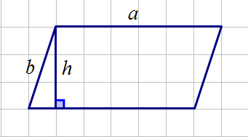
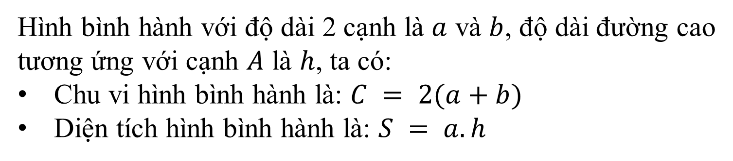
III. CHU VI VÀ DIỆN TÍCH HÌNH BÌNH HÀNH
Hình bình hành với độ dài 2 cạnh là $a$ và $b$, độ dài đường cao
tương ứng với cạnh $A$ là $h$, ta có:
Chu vi hình bình hành là: $C = 2(a+b)$
Diện tích hình bình hành là: $S = a.h$

Slide 13
03
LUYỆN TẬP

Slide 14
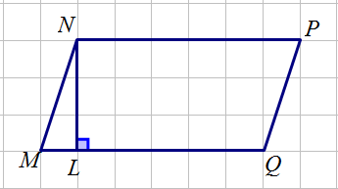

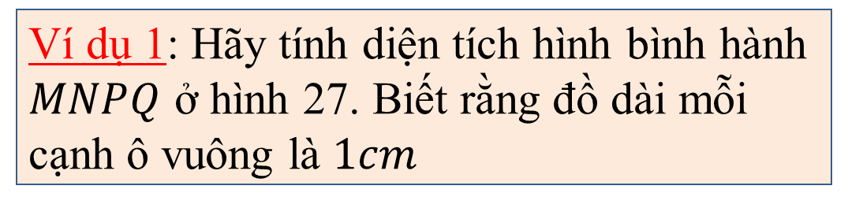

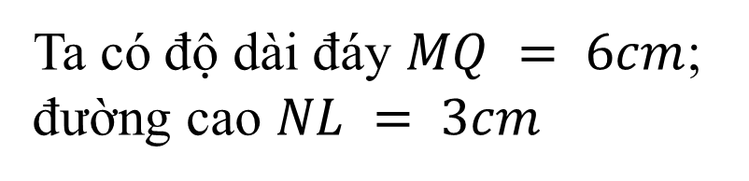
Áp dụng 1
Ví dụ 1: Hãy tính diện tích hình bình hành $MNPQ$ ở hình 27. Biết rằng đồ dài mỗi cạnh ô vuông là $1cm$
Giải
Ta có độ dài đáy $MQ = 6cm$;
đường cao $NL = 3cm$
Hình 27
Vậy diện tích hình bình hành $MNPQ$ là:
$S = 6.3=18$(${cm}^{2}$ )

Slide 15
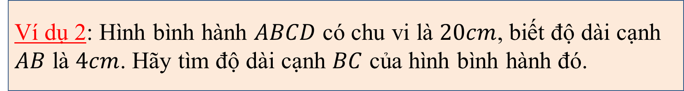
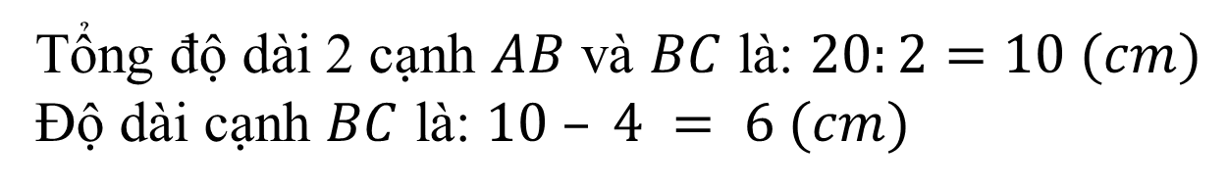
Ví dụ 2: Hình bình hành $ABCD$ có chu vi là $20cm$, biết độ dài cạnh $AB$ là $4cm$. Hãy tìm độ dài cạnh $BC$ của hình bình hành đó.
Giải
Tổng độ dài 2 cạnh $AB$ và $BC$ là: $20:2=10 (cm)$
Độ dài cạnh $BC$ là: $10 – 4 = 6 (cm)$

Slide 16
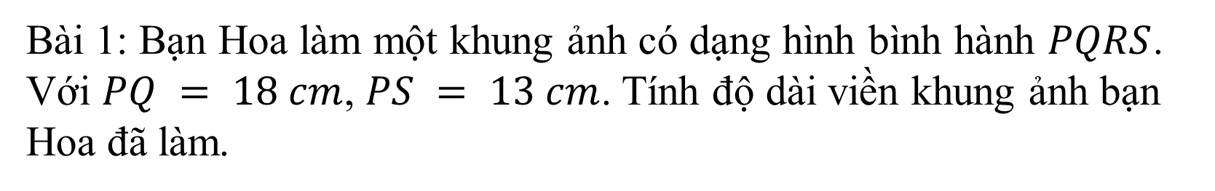
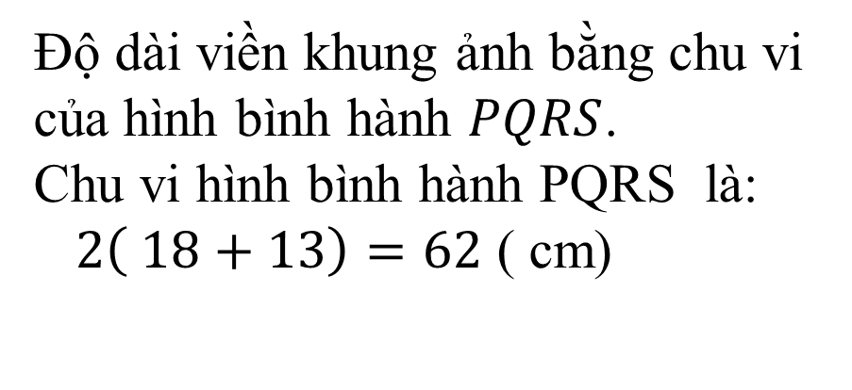
Áp dụng 2
Bài 1: Bạn Hoa làm một khung ảnh có dạng hình bình hành $PQRS$. Với $PQ = 18 cm$, $PS = 13 cm$. Tính độ dài viền khung ảnh bạn Hoa đã làm.
Giải
Độ dài viền khung ảnh bằng chu vi của hình bình hành $PQRS$.
Chu vi hình bình hành PQRS là:
$2\left( 18+13\right)=62$ ( cm)

Slide 17

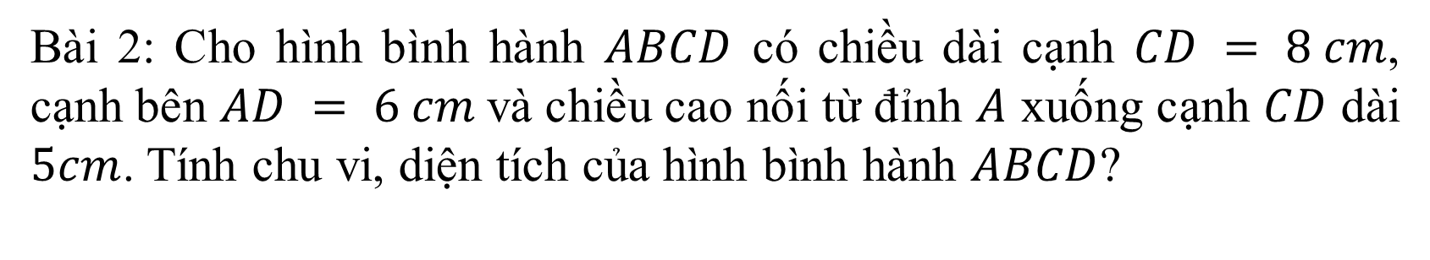

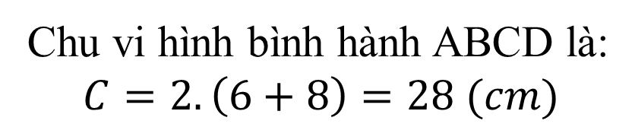
Bài 2: Cho hình bình hành $ABCD$ có chiều dài cạnh $CD = 8 cm$, cạnh bên $AD = 6 cm$và chiều cao nối từ đỉnh $A$ xuống cạnh $CD$ dài $5cm$. Tính chu vi, diện tích của hình bình hành $ABCD$?
Giải
Chu vi hình bình hành ABCD là:
$$C=2.\left(6+8\right)=28 (cm)$$
Diện tích hình bình hành ABCD là:
$$S=5.8=40({cm}^{2})$$

Slide 18
04
VẬN DỤNG

Slide 19
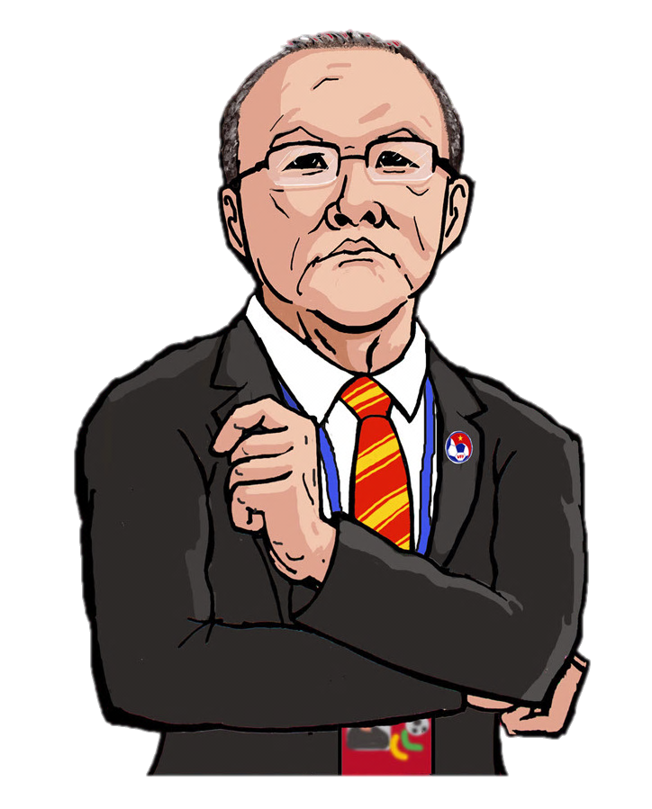


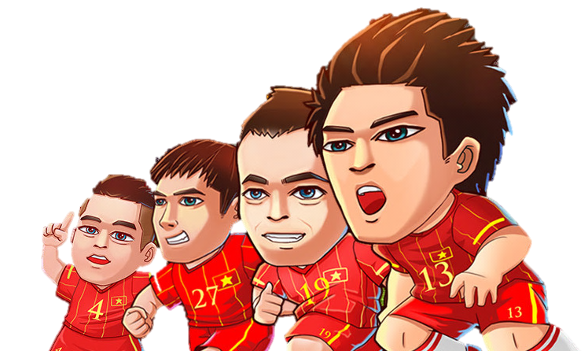
VIỆT NAM VÔ ĐỊCH
EM TẬP LÀM THỦ MÔN
Luật chơi: có 4 câu hỏi tương ứng 4 lần sút bóng. Trả lời đúng tức là bạn đã bắt bóng thành công. Chúc bạn thành công!

Slide 20





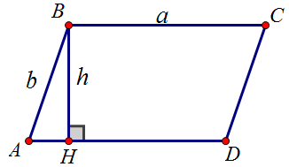





Câu 1: Chu vi hình bình hành $ABCD$ là:
A. $C=2\left(a+b\right).$
B. $C=2\left(a+h\right).$
C. $C=a+b.$
D. $C=a+b+h.$

Slide 21





Câu 2: Diện tích hình bình hành $ABCD$ bên là
A. $S=a.b.$
B. $S=a.h.$
C. $C=a.b.$
D. $S=b.h.$

Slide 22
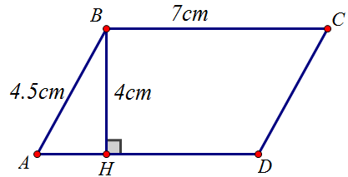


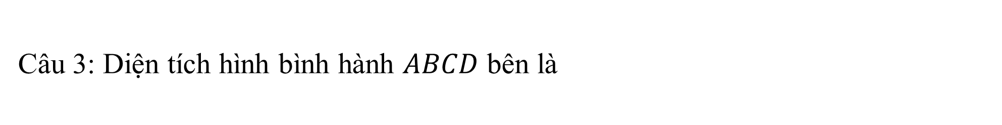


Câu 3: Diện tích hình bình hành $ABCD$ bên là
A. $S=31,5{cm}^{2}$.
B. $S=28cm.$
C. $S=28{cm}^{2}.$
D. $S=18{cm}^{2}.$

Slide 23




Câu 4: Diện tích hình bình hành có độ dài đáy bằng $5cm$, độ dài đường cao ứng với cạnh đáy đó bằng $0,5 dm$là
A. $S=2,5cm.$
B. $S=2,5{cm}^{2}.$
C. $S=25cm$.
D. $S=25{cm}^{2}.$

Slide 24
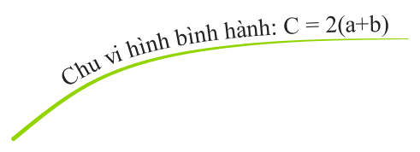
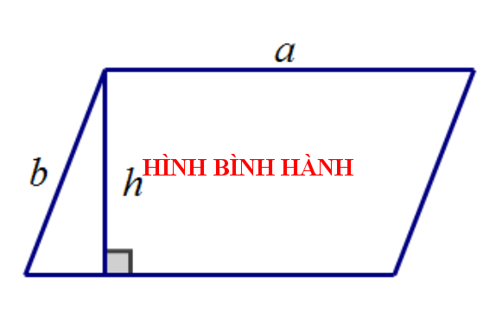

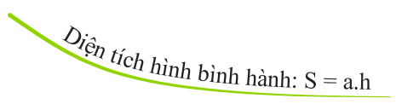

Slide 25
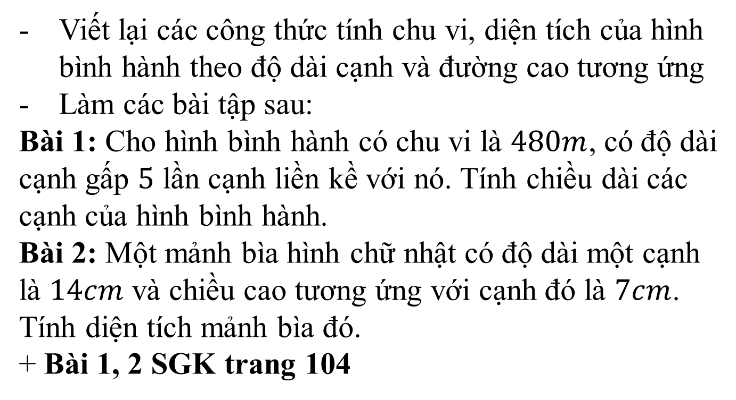
Hướng dẫn về nhà
Viết lại các công thức tính chu vi, diện tích của hình bình hành theo độ dài cạnh và đường cao tương ứng
Làm các bài tập sau:
Bài 1: Cho hình bình hành có chu vi là $480m$, có độ dài cạnh gấp $5$ lần cạnh liền kề với nó. Tính chiều dài các cạnh của hình bình hành.
Bài 2: Một mảnh bìa hình chữ nhật có độ dài một cạnh là $14cm$ và chiều cao tương ứng với cạnh đó là $7cm$. Tính diện tích mảnh bìa đó.
+ Bài 1, 2 SGK trang 104

Slide 26


THANKS

Slide 27
Bài 3: Nhà bác An có một thửa ruộng như hình vẽ. Em hãy giúp bác An
tính diện tích thửa ruộng này nhé!
Gợi ý: Tính diện tích hình bình hành,
hình thang vuông, tam giác vuông.

